Slide 1
Відомі
ФРІКИ

Slide 2
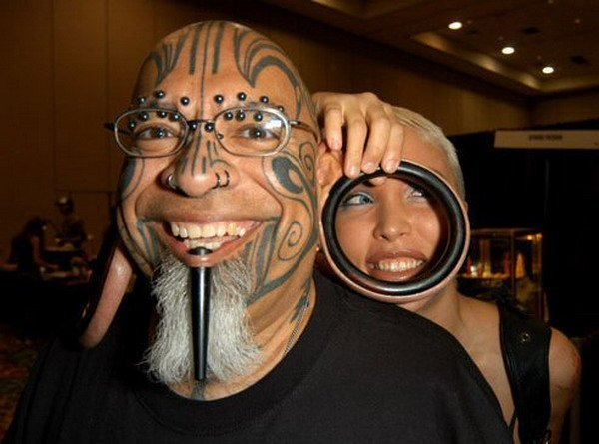
Его зовут, Bear, он профессиональный пирсер. Обладатель самых больших в мире тонелей.

Slide 3
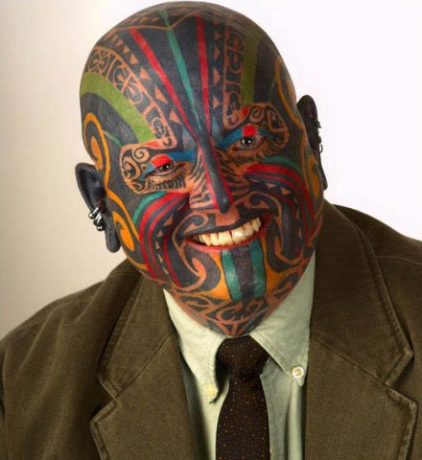
Tribalface - Bruce Potts
Преподаватель ораторского искусства в университете New Mexico.

Slide 4
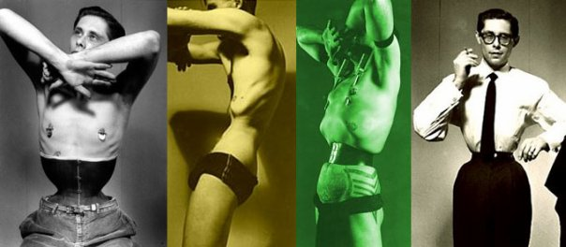
Fakir Musafar. Преподаватель, учитель, писатель и, как утверждают, шаман! Из своих нынешних 78 лет, 60 посвятил выявлению границ модификации тела.

Slide 5
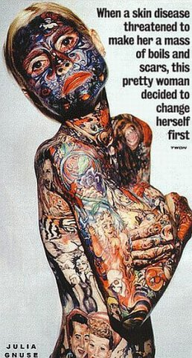
Юлия Гнусе (Julia Gnuse) родилась со страшной кожной болезнью под названием porphyria. Чтобы скрыть следы болезни женщине стали постепенно наносить татуировки на кожу. После 10 лет татуировок она считается самой татуированной женщиной.

Slide 6
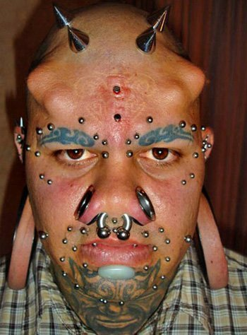
Тело Кала Каваи (Kala Kaiwi) покрыто на 80% татуировками и более 70 проколами видимо в целях рекламы собственной студии на Гаваях. Помимо этого, у него масса имплантантов. Он несомненно наслаждается своим грозным видом.

Slide 7
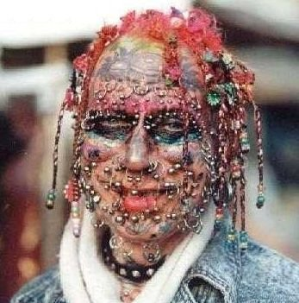
Prince Albert. По паспорту Джон. Сейчас ему 76 лет, у него более 500 проколов, импланты в руках, рожки на голове. В 45 лет он уволился из банка, где прилично зарабатывал. Сейчас живет один. Квартира похожа на бомжатник, Джон говорит, что он счастлив...

Slide 8
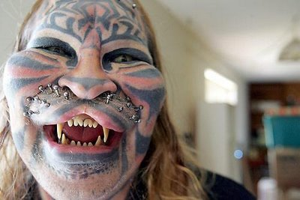
Stalking Cat - Дэнис Авнер (Dennis Avner), известный под псевдонимом “Охотящийся Кот”
Живет в маленьком городке и работает настройщиком компьютеров. Он прошёл все стадии модификации тела.

Slide 9
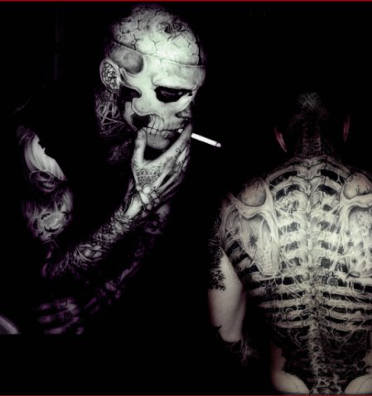
Рик Генест (Rick Genest) известен как Zombie
Начал татуироваться с 16 лет в Монреале, очень даже профессионально.

